Slide 1


Slide 2




Pictogrammes
Réservé à l’enseignant (e)
L’enseignant parle
Diffusion d’un média
Média en cours de diffusion
Fin du média. Passer au slide suivant
Expliquer, donner une consigne
Désigner un élève

Slide 3
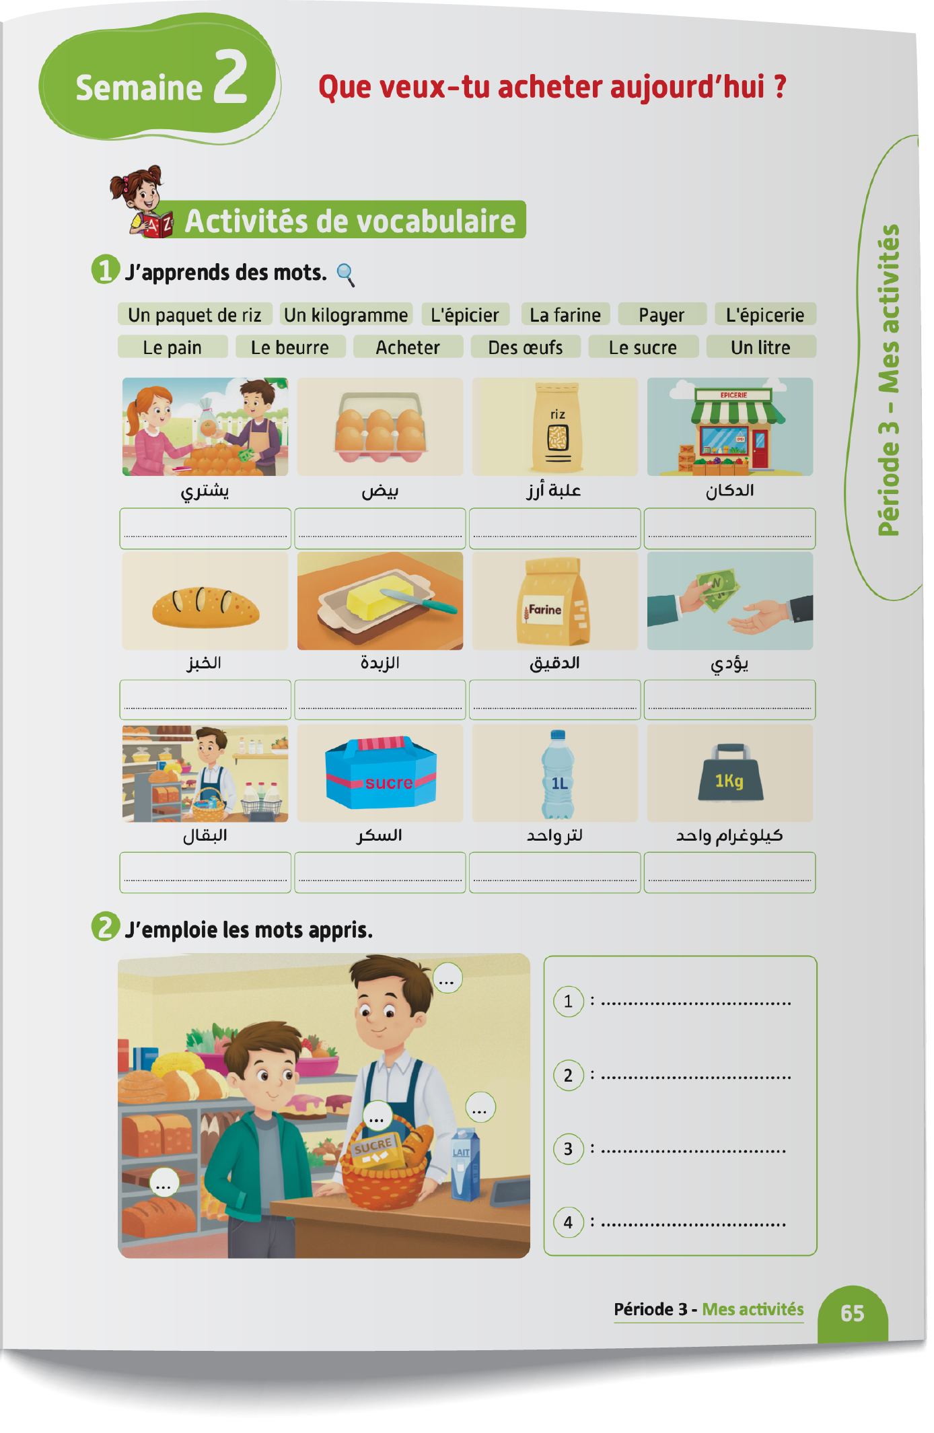
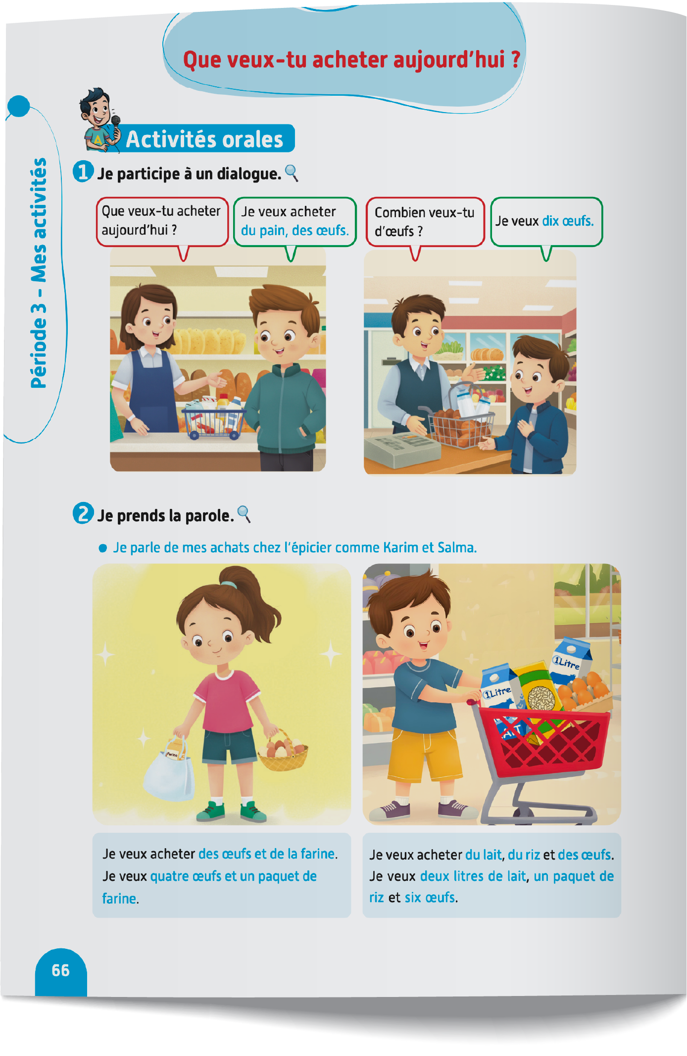
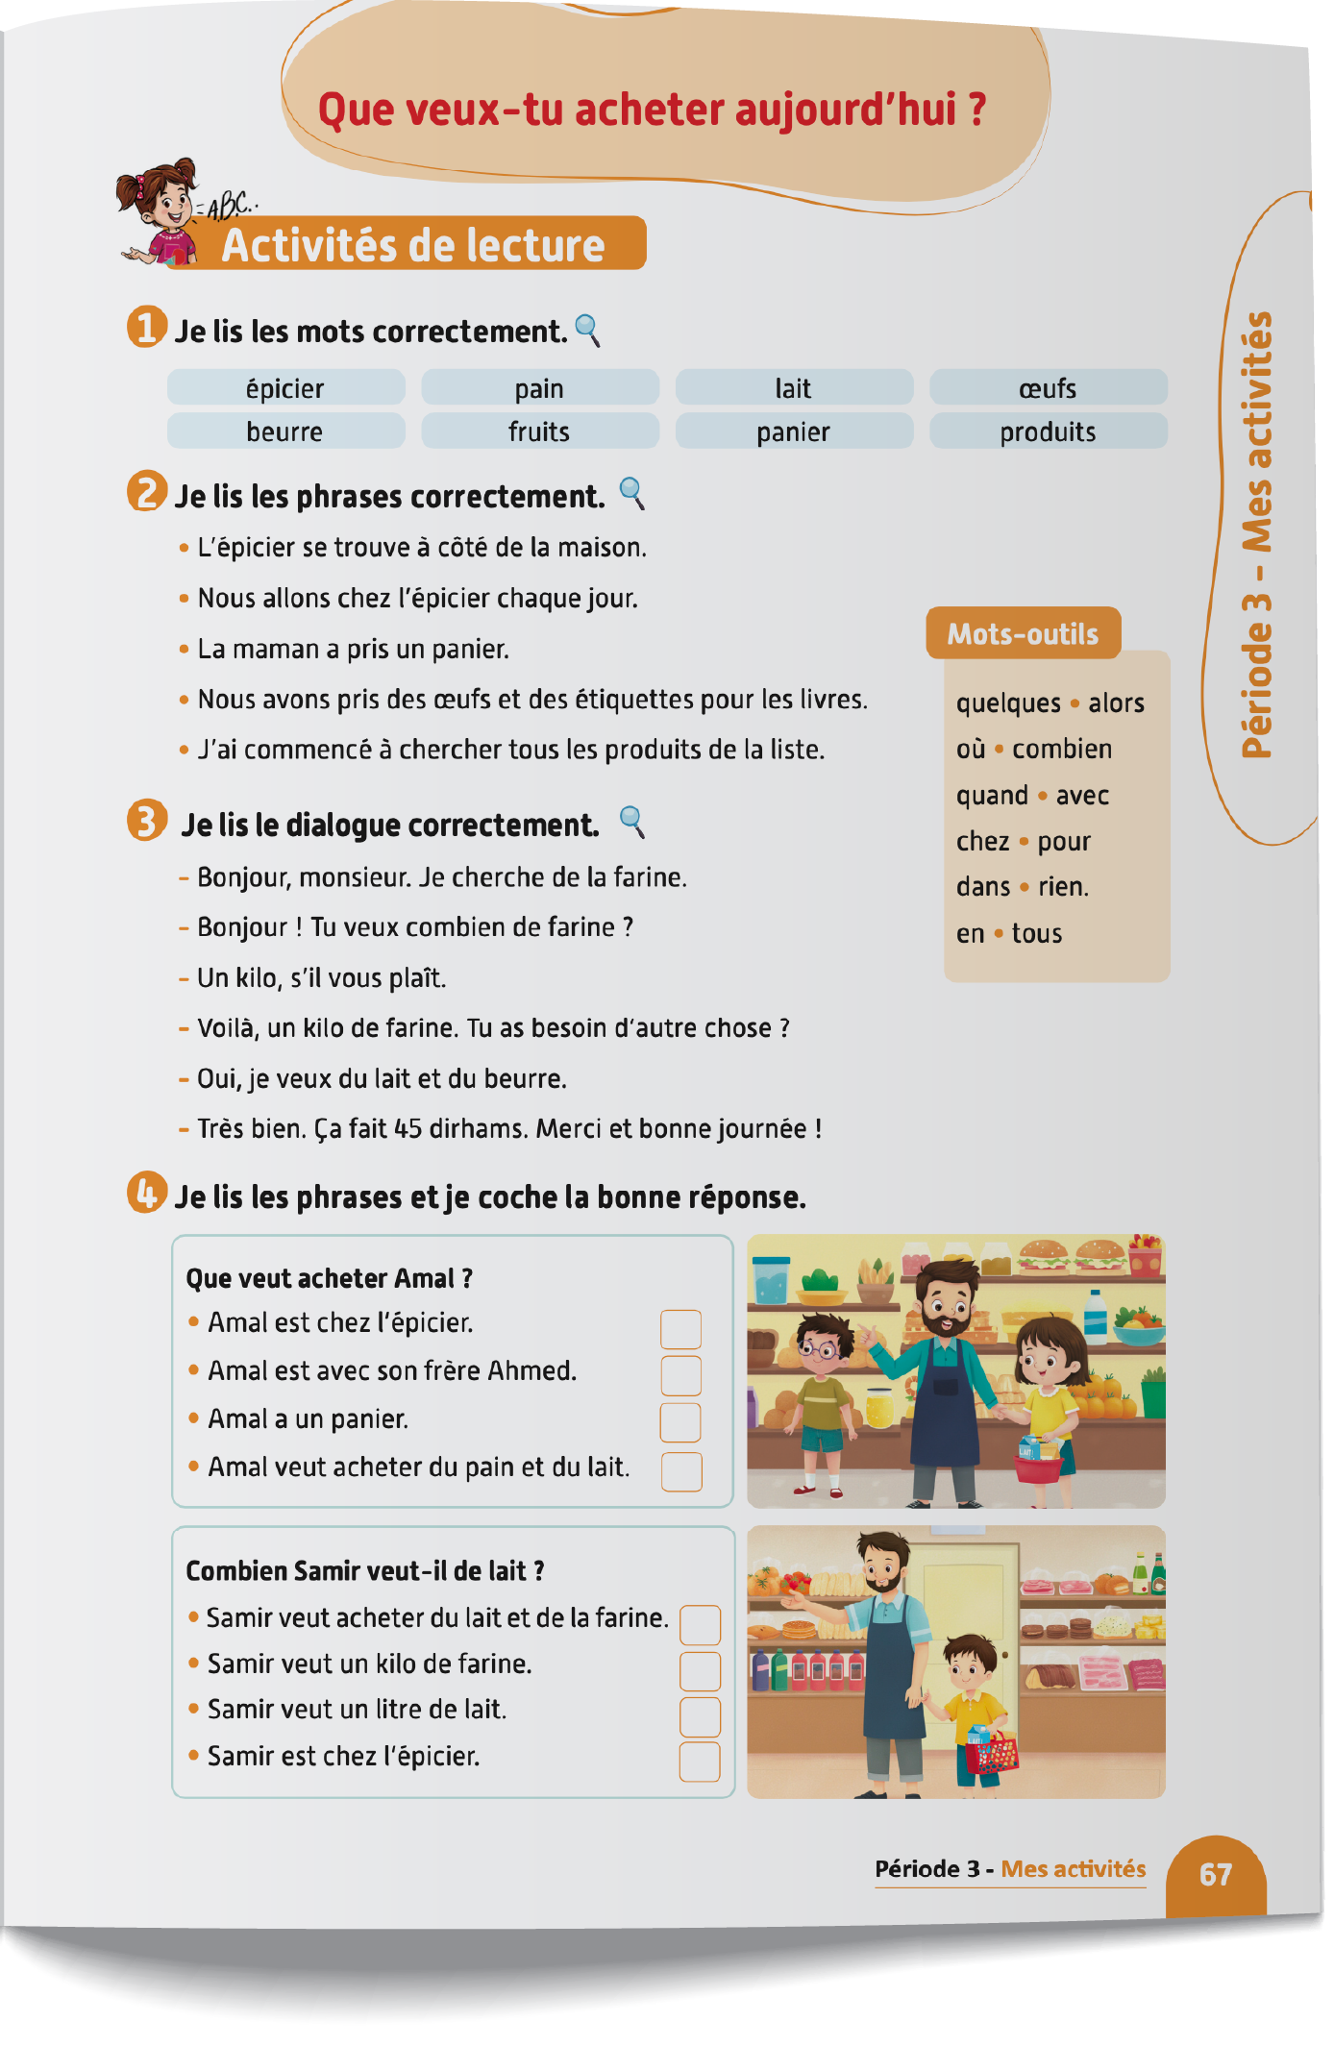
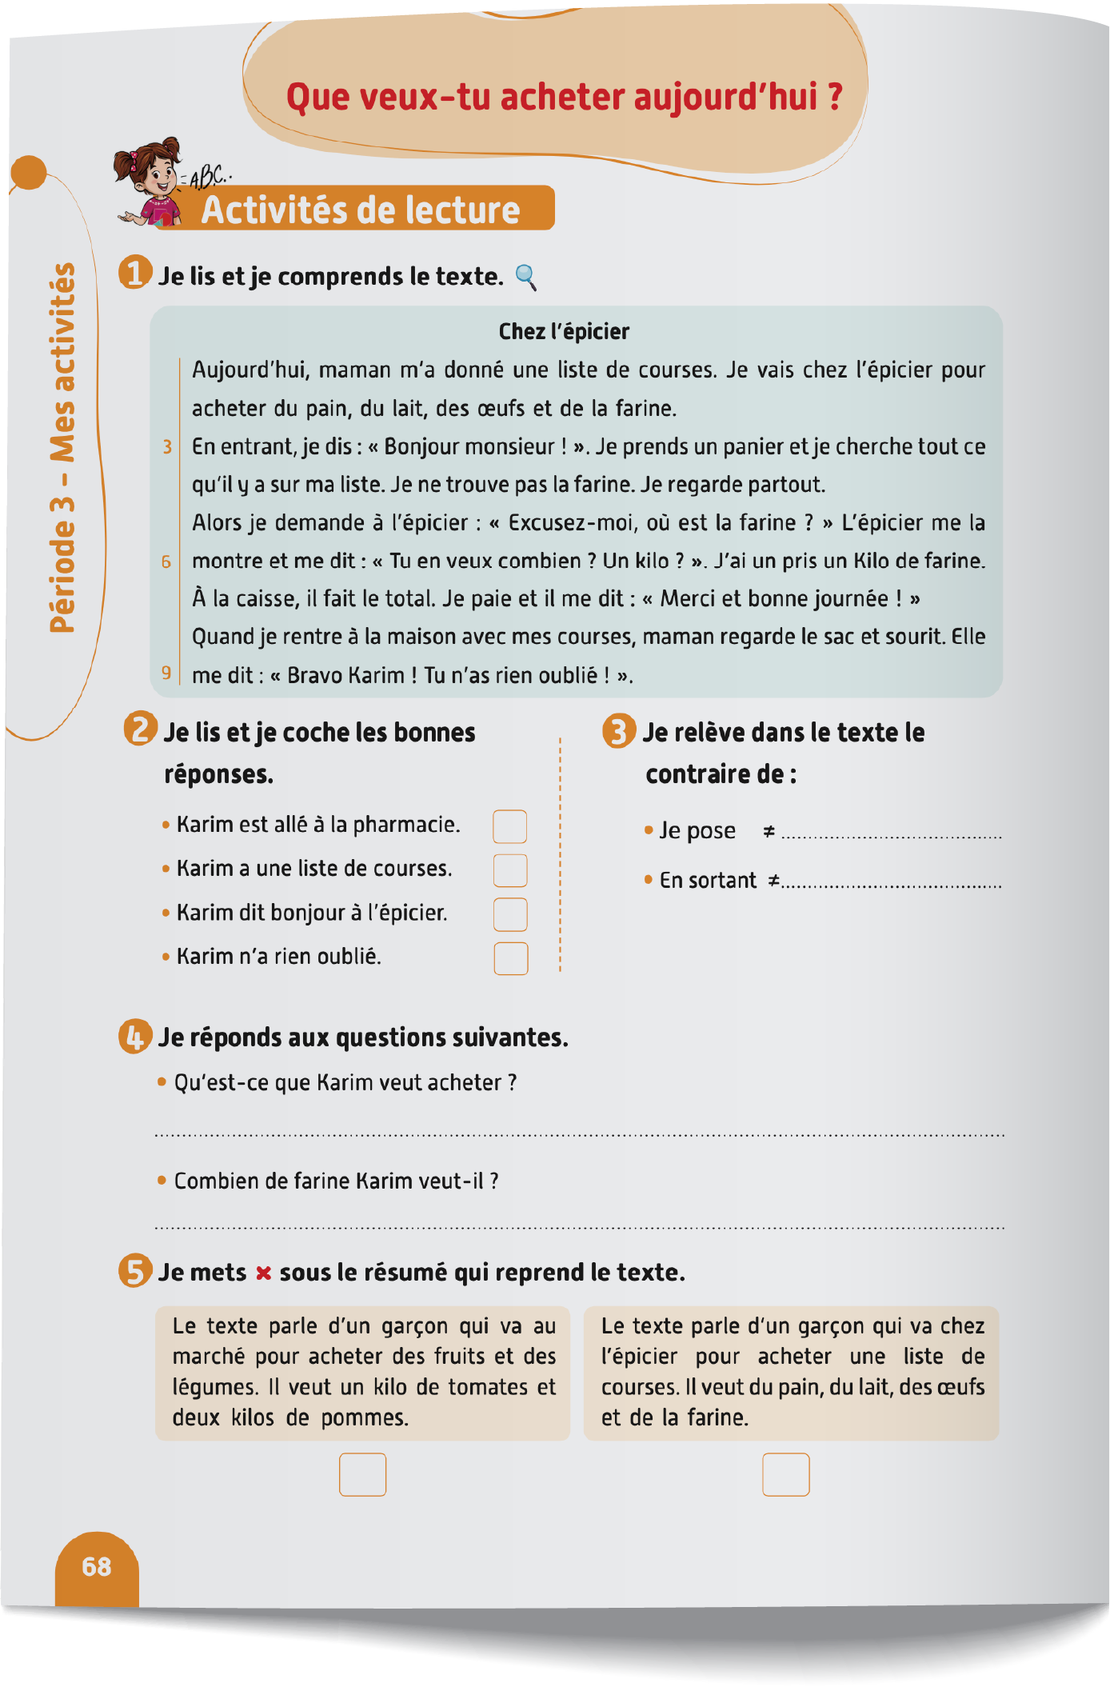
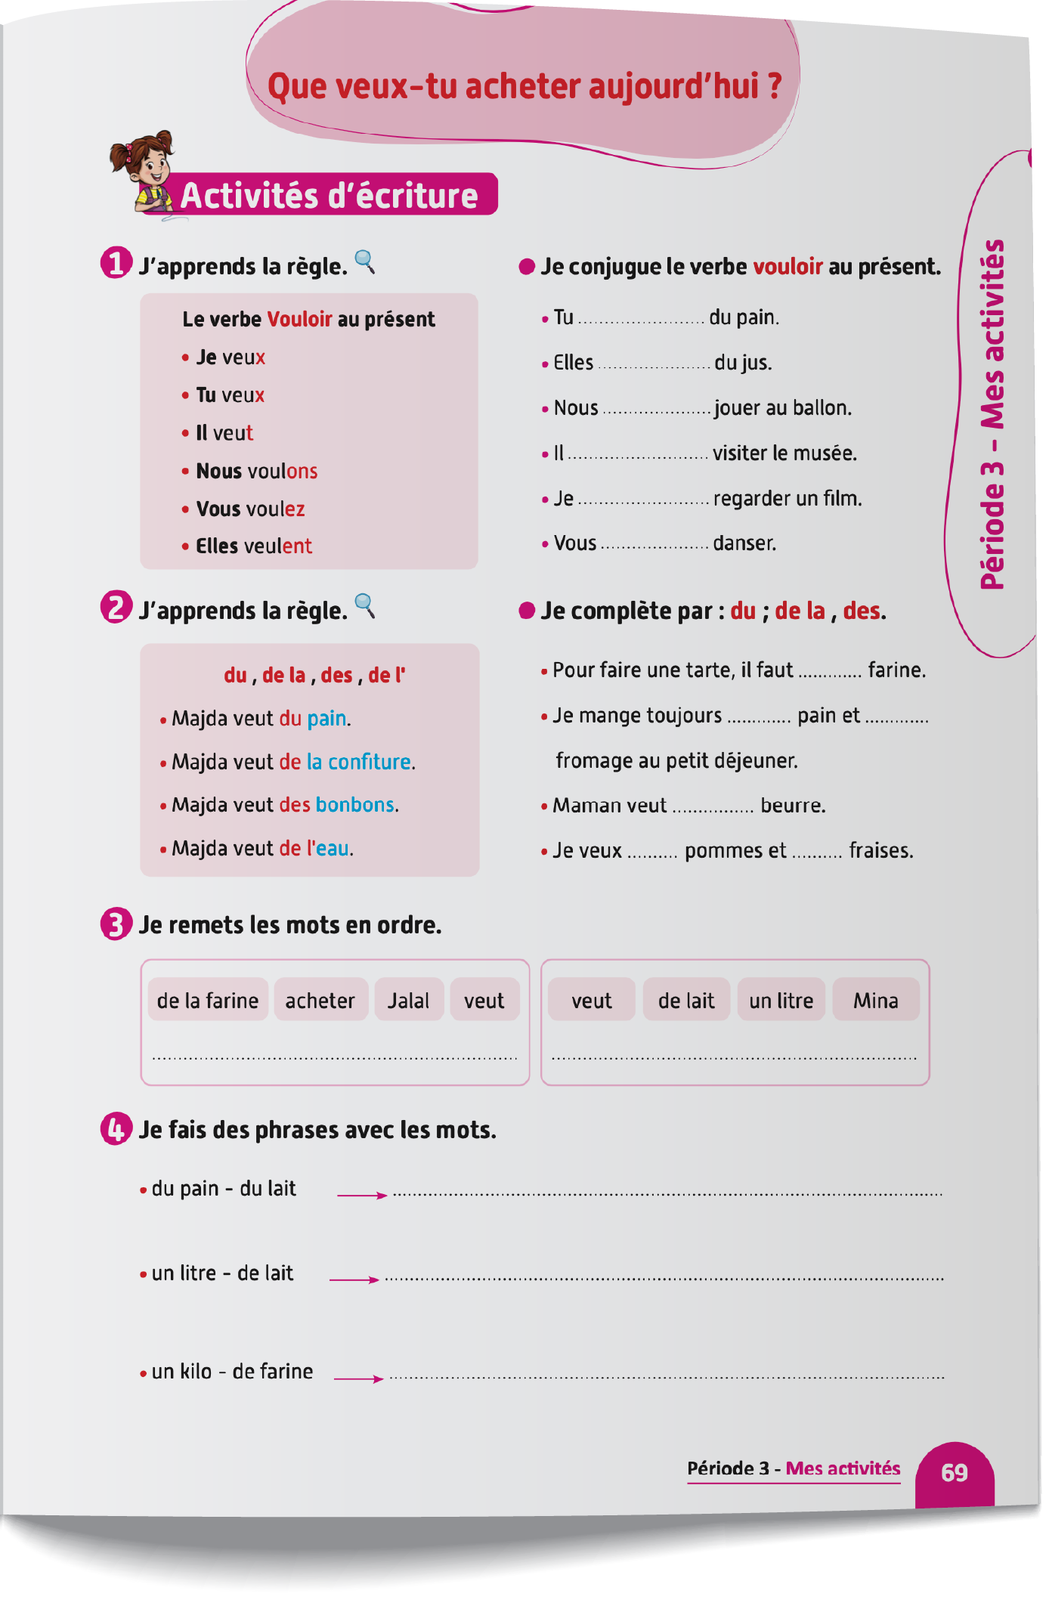
Contenu de la semaine
Réservé à l’enseignant (e)

Slide 4

Organisation de la semaine
Réservé à l’enseignant (e)
Séance 1
Séance 4
Présentation du vocabulaire
Exploitation du vocabulaire
Activités de vocabulaire sur livret
Oral – Dialogue
Lecture – texte
Écriture – Phrases
Séance 2
Séance 5
Oral – Acte de parole 1
Écrit – Point de langue 1
Lecture – Mots avec difficultés
Oral – Prise de parole
Lecture – Compréhension de texte
Écriture – Phrases
Séance 3
Séance 6
Oral - Acte de parole 2
Écrit – Point de langue 2
Lecture – Phrases
Révision
Lecture offerte

Slide 5



Plan de la séance 6
Réservé à l’enseignant (e)
1. Révision
Vocabulaire.
Lire un texte.
Écrire des mots et des phrases.
Répondre à des questions en rafale.
Les bêtises de Sara.

Slide 6
Réservé à l’enseignant (e)
(ة)خاص بالأستاذ
Au terme de cette séance de révision, l’enseignant doit vérifier qu’au moins 80% des élèves sont capables de :
Lire et comprendre un texte.
Écrire des phrases.
Répondre spontanément à des questions sur le contenu de la semaine.
* Si ce taux n’est pas atteint, il convient de mettre en place des actions de remédiation, collectives ou individuelles.

Slide 7




Bonjour les enfants. Aujourd’hui, nous allons réviser la leçon de la semaine passée. Soyez attentifs.

Slide 8



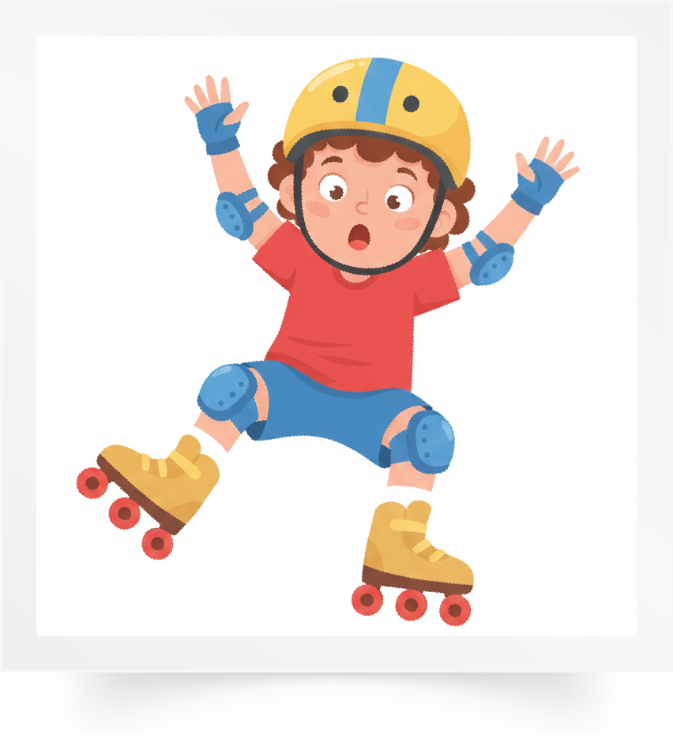
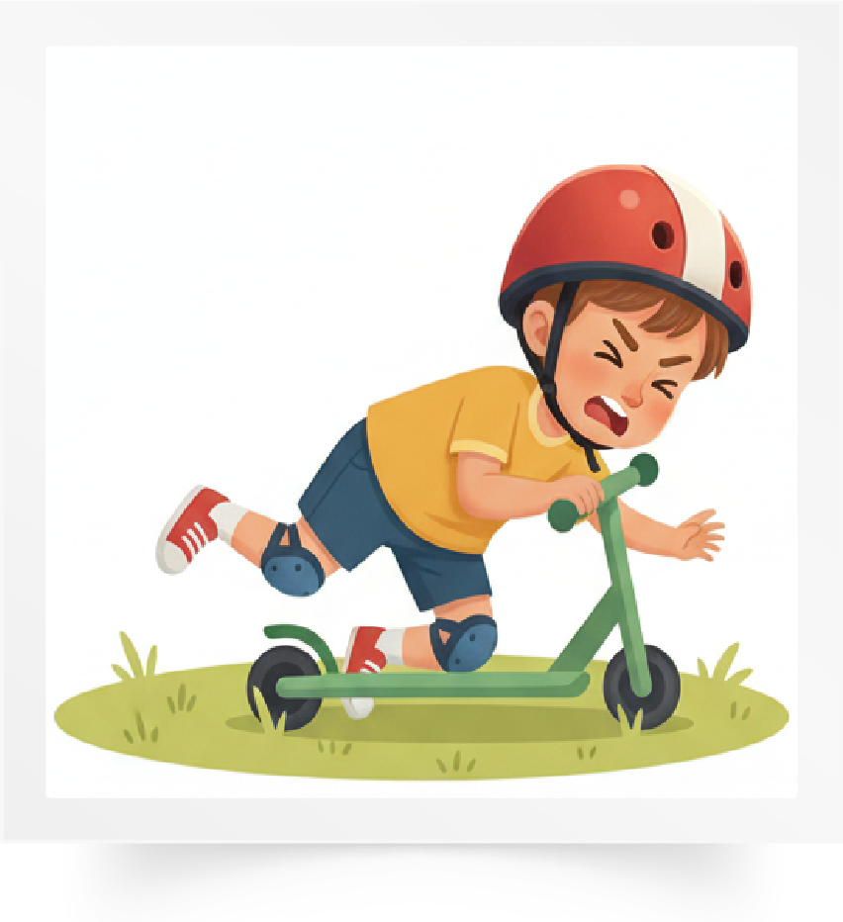
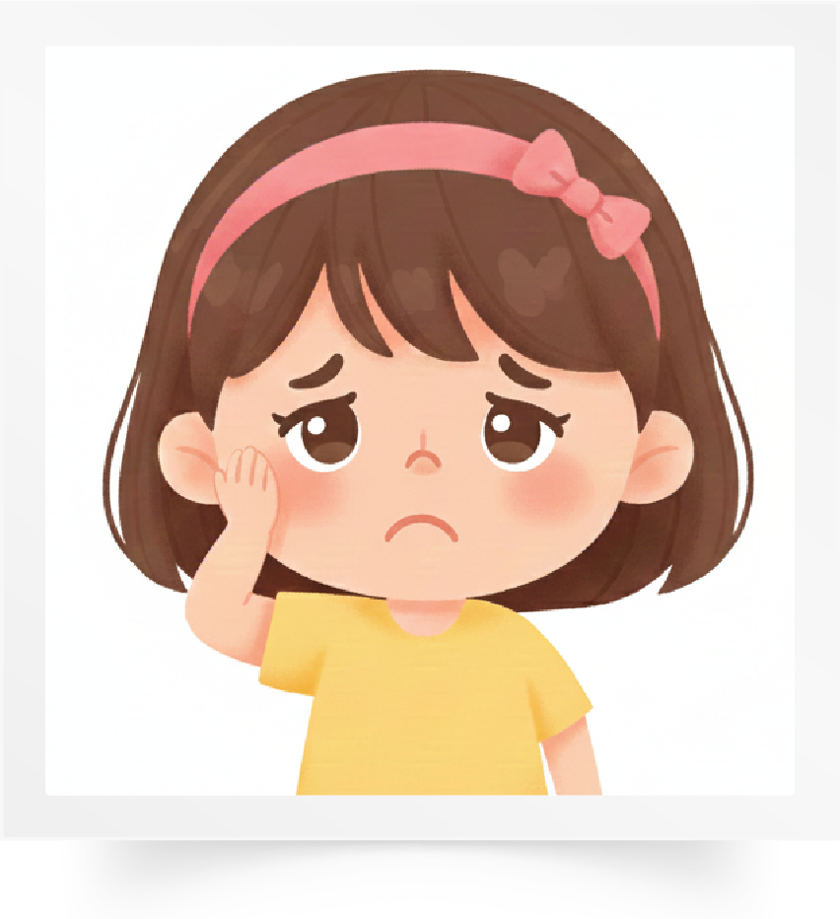

Répétons ensemble : Le genou – Le coude – Perdre l’équilibre – Tomber – Avoir mal – une blessure.
Le genou
Le coude
Perdre l’équilibre
Tomber
Avoir mal
Une blessure

Slide 9
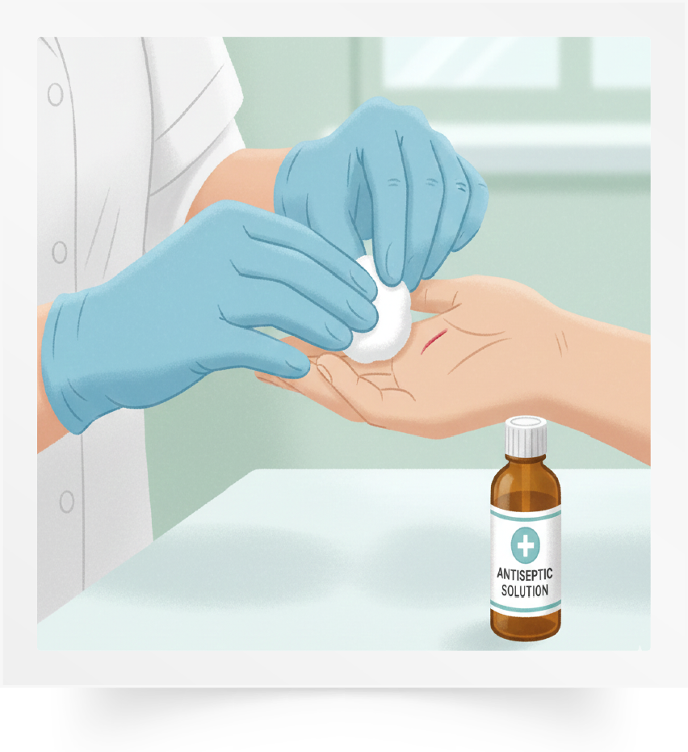



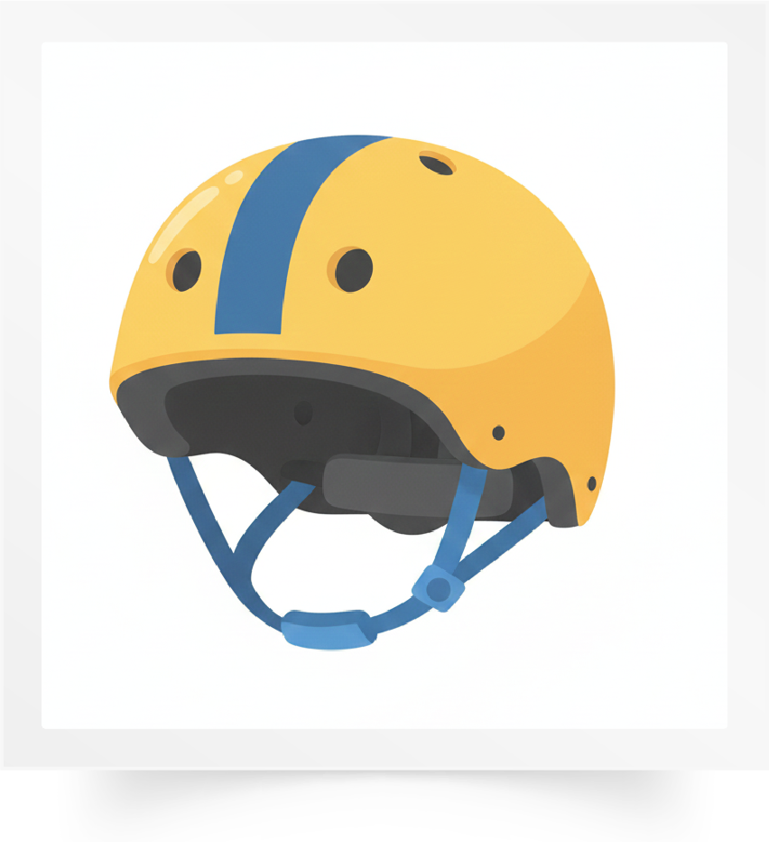
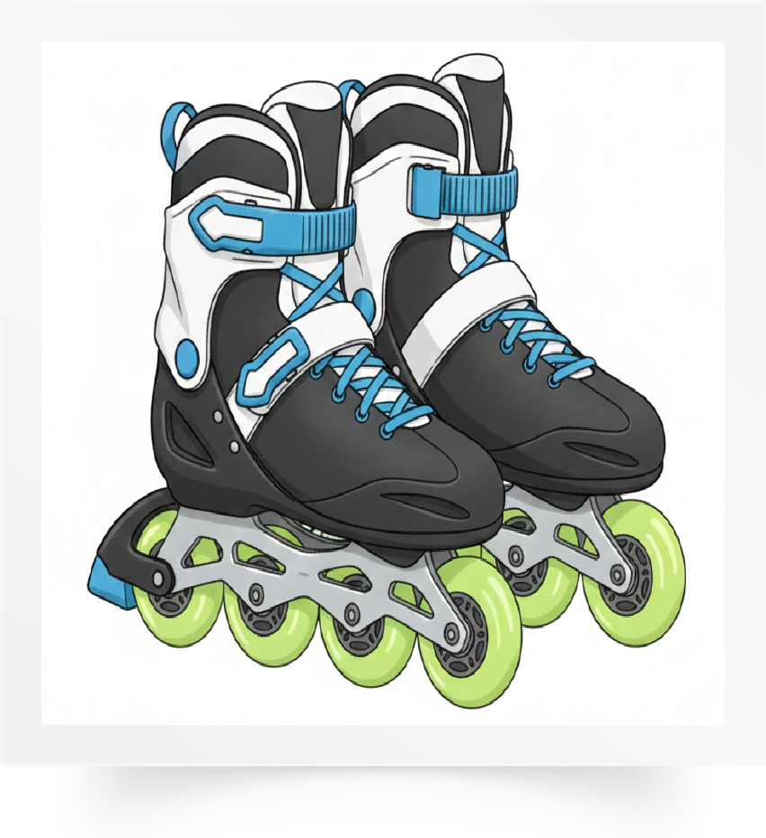
Répétons ensemble : Nettoyer – Un pansement – Des genouillères – Une trottinette
– Un casque - Des patins à roulettes.
Nettoyer
Un pansement
Des genouillères
Une trottinette
Un casque
Des patins à roulettes

Slide 10

Nous allons jouer au jeu des mots invisibles.
Jeu des mots invisibles.

Slide 11






Répétons ensemble.
Le pain
La farine
Le sucre
Le beurre
Un paquet de riz
Des œufs

Slide 12
Observez bien les images. Je vais masquer deux images. Qui veut expliquer la consigne en arabe ?

Slide 13
Quelles sont les images qui manquent ?
?
?

Slide 14
Les deux images qui manquent sont : le sucre et le beurre.

Slide 15

Nous allons jouer au jeu des mots qui bougent.
Jeu des mots qui bougent

Slide 16
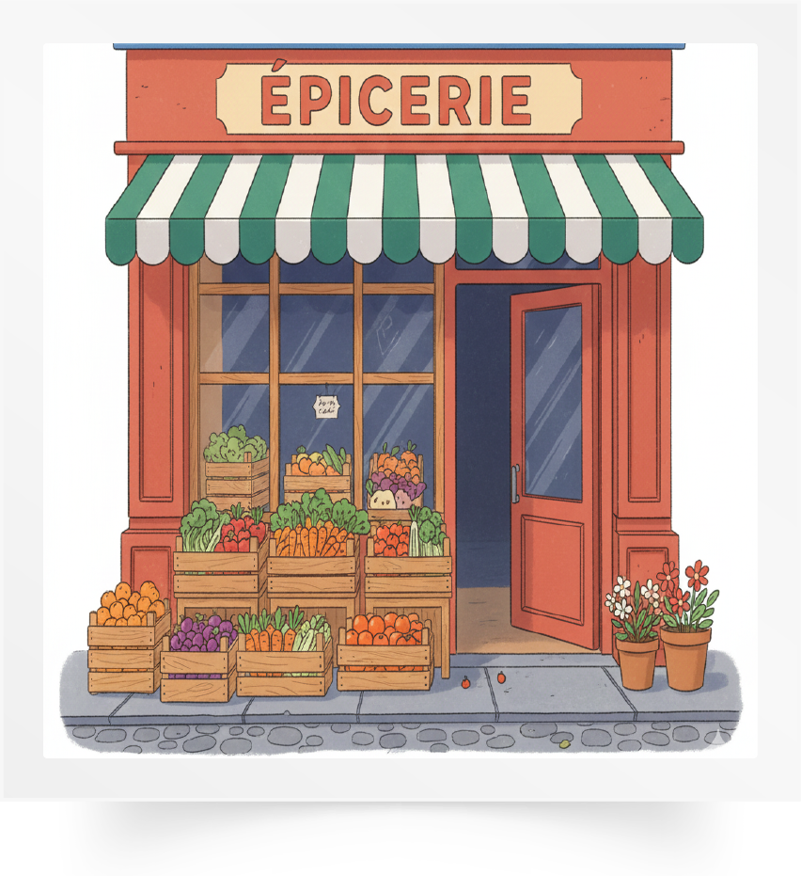
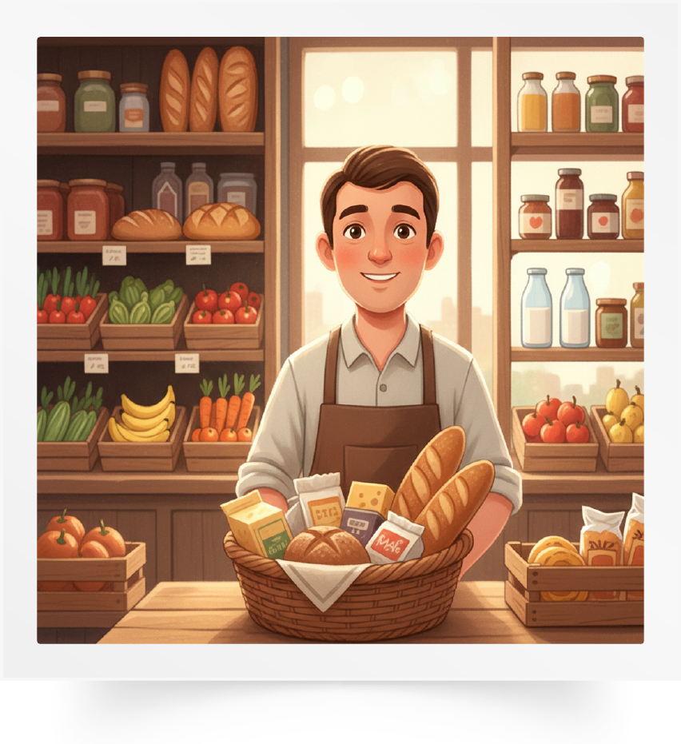


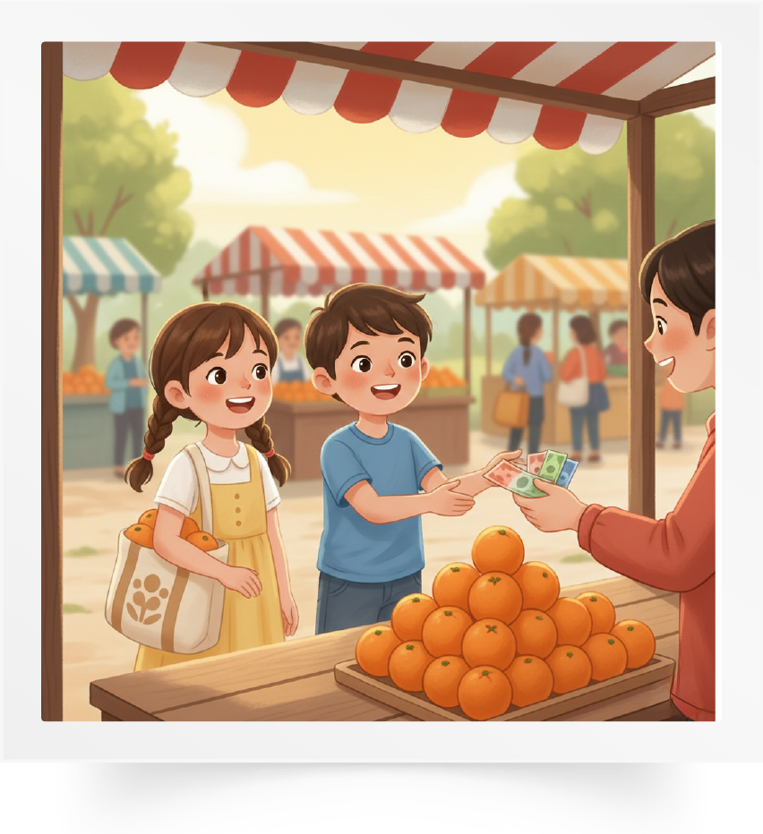
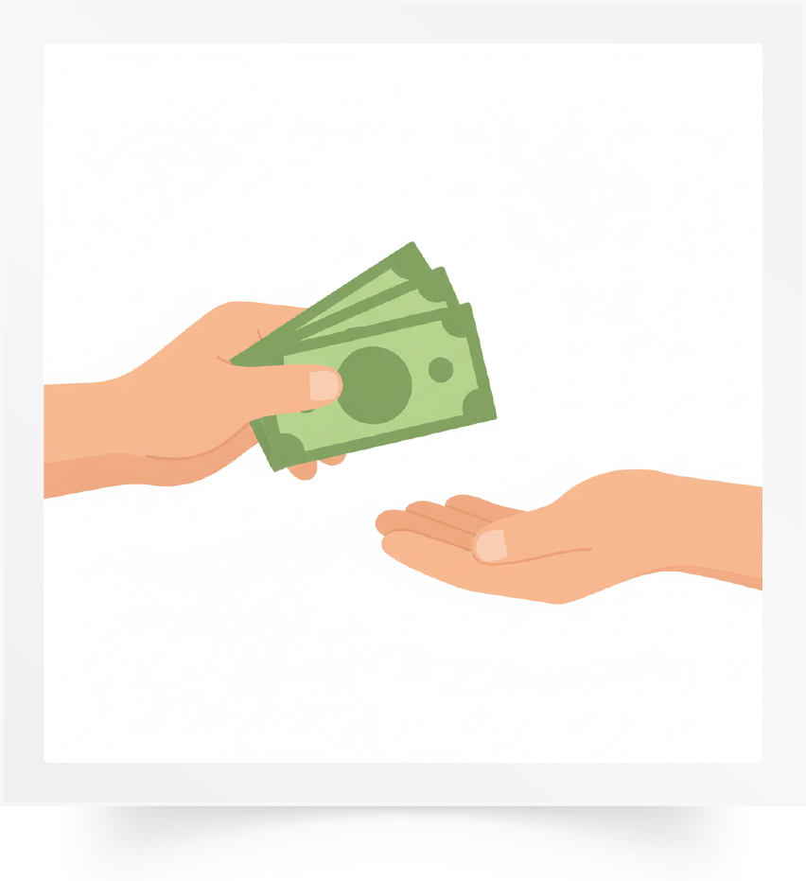
Répétons ensemble.
L’épicerie
L’épicier
Un litre
Un kilogramme
Acheter
Payer

Slide 17
Observez bien. Je vais faire bouger 2 mots.

Slide 18
Quels sont les 2 mots qui ont bougé ?

Slide 19
Les deux mots qui ont bougé sont : l’épicerie et payer.

Slide 20
Maintenant nous allons faire de la lecture. Qui veut lire ce paragraphe ?
Aujourd’hui, maman m’a demandé de faire quelques courses. Je vais chez l’épicerie du quartier pour acheter des tomates, du pain, du yaourt et du beurre. En entrant dans l’épicerie, je dis poliment : « Bonjour madame ! ». Je prends un panier et je mets dedans toutes les provisions que je cherche.

Slide 21
Qui veut expliquer ce paragraphe dans sa langue ?
Aujourd’hui, maman m’a demandé de faire quelques courses. Je vais chez l’épicerie du quartier pour acheter des tomates, du pain, du yaourt et du beurre. En entrant dans l’épicerie, je dis poliment : « Bonjour madame ! ». Je prends un panier et je mets dedans toutes les provisions que je cherche.

Slide 22
Qui veut lire la question et y répondre ?
Que veut acheter Sami ?
Aujourd’hui, maman m’a demandé de faire quelques courses. Je vais chez l’épicerie du quartier pour acheter des tomates, du pain, du yaourt et du beurre. En entrant dans l’épicerie, je dis poliment : « Bonjour madame ! ». Je prends un panier et je mets dedans toutes les provisions que je cherche.

Slide 23
La réponse est : Sami veut acheter des tomates, du pain, du yaourt et du beurre.
Que veut acheter Sami ?
Aujourd’hui, maman m’a demandé de faire quelques courses. Je vais chez l’épicerie du quartier pour acheter des tomates, du pain, du yaourt et du beurre. En entrant dans l’épicerie, je dis poliment : « Bonjour madame ! ». Je prends un panier et je mets dedans toutes les provisions que je cherche.

Slide 24
Qui veut lire ce paragraphe ?
À la caisse, l’épicière me donne le prix. Je paie et je la remercie : « Merci, au revoir ! »
Quand je rentre à la maison avec le sac de courses, maman regarde ce que j’ai acheté et me félicite :« Très bien Sami, tu as bien suivi la liste ! »

Slide 25
Qui veut expliquer ce paragraphe dans sa langue ?
À la caisse, l’épicière me donne le prix. Je paie et je la remercie : « Merci, au revoir ! »
Quand je rentre à la maison avec le sac de courses, maman regarde ce que j’ai acheté et me félicite :« Très bien Sami, tu as bien suivi la liste ! »

Slide 26
Qui veut lire la question et y répondre ?
Que dit la maman à Sami ?
À la caisse, l’épicière me donne le prix. Je paie et je la remercie : « Merci, au revoir ! »
Quand je rentre à la maison avec le sac de courses, maman regarde ce que j’ai acheté et me félicite :« Très bien Sami, tu as bien suivi la liste ! »

Slide 27
La réponse est : La maman de Sami lui dit : « Très bien Sami, tu as bien suivi la liste ! »
Que dit la maman à Sami ?
À la caisse, l’épicière me donne le prix. Je paie et je la remercie : « Merci, au revoir ! »
Quand je rentre à la maison avec le sac de courses, maman regarde ce que j’ai acheté et me félicite :« Très bien Sami, tu as bien suivi la liste ! »

Slide 28

Prenez vos cahiers.

Slide 29
Ces mots sont en désordre. Écrivez sur vos cahiers une phrase correcte à partir de ces mots.
du pain
veut
Sami
acheter

Slide 30

Qui veut lire sa phrase ?

Slide 31

Corrigez. Je n’oublie pas la majuscule au début de la phrase et le point à la fin.
Sami veut acheter du pain.

Slide 32
On passe à une autre phrase. Ces mots sont en désordre. Écrivez sur vos cahiers une phrase correcte à partir de ces mots.
un litre
veut acheter
Lina
de lait

Slide 33
Qui veut lire sa phrase ?

Slide 34
Corrigez. Je n’oublie pas la majuscule au début de la phrase et le point à la fin.
Lina veut acheter un litre de lait.

Slide 35
Écrivez sur vos cahiers une phrase correcte en utilisant ces mots. Attention, il faut ajouter d’autres mots pour obtenir une phrase correcte.
Karim la farine

Slide 36
Qui veut lire sa phrase ?

Slide 37
Corrigez. Une phrase correcte est : Karim veut un kilo de farine.
Je n’oublie pas la majuscule au début de la phrase et le point à la fin.
Karim veut un kilo de farine.

Slide 38
Maintenant, c’est l’activité des questions en rafale. Je vais désigner des élèves au hasard pour répondre. Tenez-vous prêts.
?
?
?

Slide 39
Comment tu t’appelles ?
?
Comment tu t’appelles ?

Slide 40
Quel âge as-tu ?
?
Quel âge as-tu ?

Slide 41
Où habites-tu ?
?
Où habites-tu ?

Slide 42
Où est-ce que tu joues avec ta trottinette ?
?
Où est-ce que tu joues avec ta trottinette ?

Slide 43

Qu’est-ce qui est arrivé à la fille ?
?
Qu’est-ce qui est arrivé à la fille ?

Slide 44
Où est-ce qu’elle a mal ?
?
Où est-ce qu’elle a mal ?

Slide 45
Que veux-tu acheter de l’épicerie ?
?
Que veux-tu acheter de l’épicerie ?

Slide 46
Combien d’œufs veux-tu acheter ?
?
Combien d’œufs veux-tu acheter ?

Slide 47
Plan de la séance 6
Réservé à l’enseignant (e)
Vocabulaire.
Lire un texte.
Écrire des mots et des phrases.
Répondre à des questions en rafale.
2. Lecture offerte
Les bêtises de Sara.

Slide 48

Nous avons déjà vu le premier épisode de l’histoire « Les bêtises de Sara » . Qui veut nous rappeler ce qu’on a vu ? En français ou dans votre langue.

Slide 49
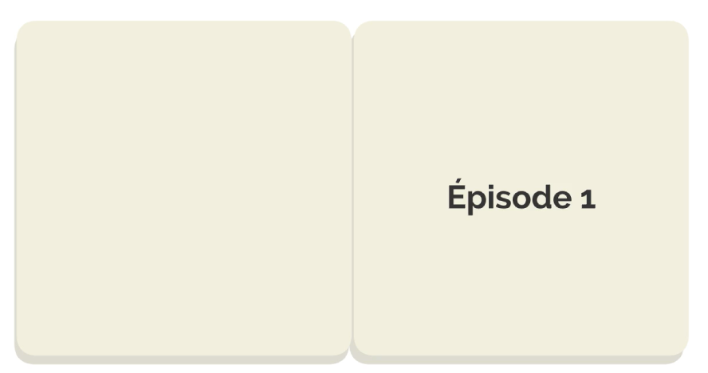
On va regarder le premier épisode une nouvelle fois. Après, on verra le deuxième épisode de cette histoire. Soyez attentifs.

Slide 50


Lecture de la vidéo.

Slide 51
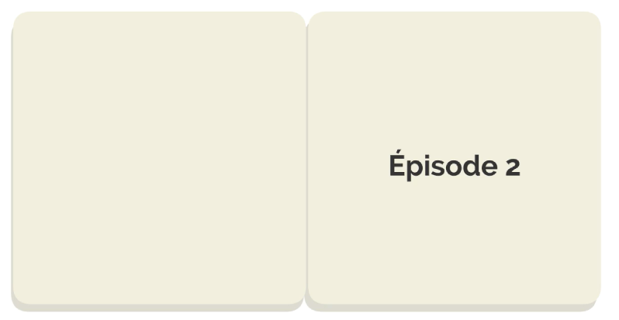
Nous allons découvrir le deuxième épisode de « Les bêtises de Sara ».
Est-ce que vous êtes prêts ? Ecoutez bien.

Slide 52
Lecture de la vidéo.

Slide 53

Nous allons écouter l’histoire une deuxième fois. Soyez attentifs.

Slide 54
Lecture de la vidéo.

Slide 55
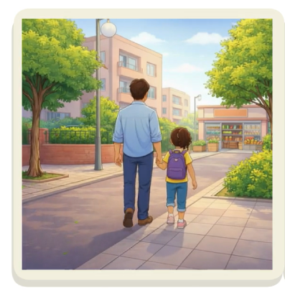
Où va Sara avec son papa ? Qui veut répondre ?

Slide 56
Sara va à l’épicerie avec son papa.
Sara va à l’épicerie avec son papa.

Slide 57
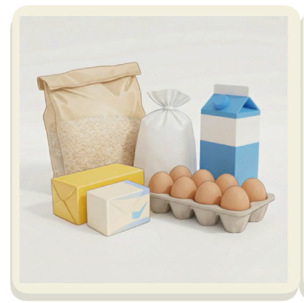
Qu’est-ce qu’ils ont acheté de l’épicerie ? Qui veut répondre ?

Slide 58
Ils ont acheté un paquet de sucre, du beurre, un kilo de riz, deux kilos de farine, un litre de lait et des œufs.
Ils ont acheté un paquet de sucre, du beurre, un kilo de riz, deux kilos de farine, un litre de lait et des œufs.

Slide 59
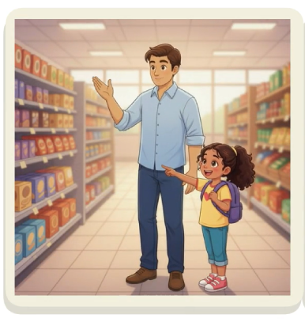
Que veut Sara acheter ? Qui veut répondre ?

Slide 60
Sara veut acheter des biscuits et des bonbons.
Sara veut acheter des biscuits et des bonbons.

Slide 61
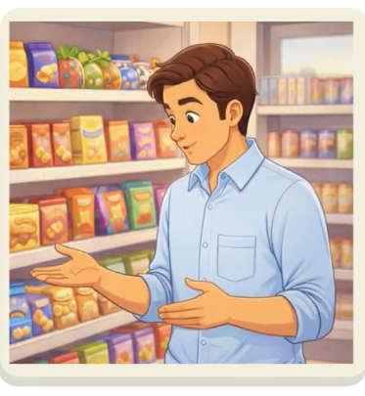
Que répond le père de Sara ? Qui veut répondre ?

Slide 62
Le père de Sara répond : « On n’achète pas de bonbons ».
Le père de Sara répond : « On n’achète pas de bonbons ».

Slide 63
Pourquoi le père de Sara ne veut pas acheter de bonbons ? Qui veut répondre ?

Slide 64
Parce que c’est mauvais pour la santé.
Parce que c’est mauvais pour la santé.

Slide 65
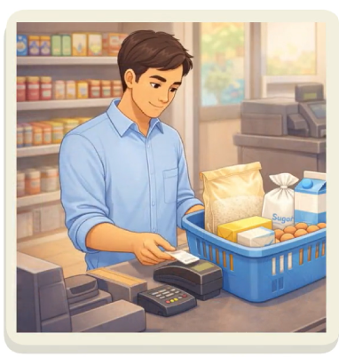
Que fait le père après ? Qui veut répondre ?

Slide 66
Il paye et prend le sac pour rentrer à la maison.
Il paye et prend le sac pour rentrer à la maison.

Slide 67
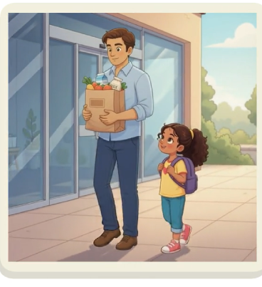
Que dit Sara à son père ? Qui veut répondre ?

Slide 68
Sara lui dit : « Papa, je veux t’aider ! »
Sara lui dit : « Papa, je veux t’aider ! »

Slide 69
Que répond le père de Sara ? Qui veut répondre ?

Slide 70
Le père répond : « Non, c’est trop lourd pour toi ! »
Le père répond : « Non, c’est trop lourd pour toi ! »

Slide 71
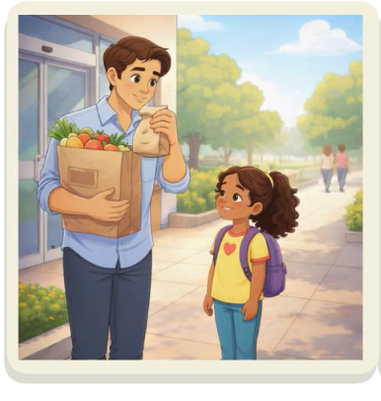
Que donne le père à Sara ? Qui veut répondre ?

Slide 72
Le père lui donne un paquet.
Le père lui donne un paquet.

Slide 73
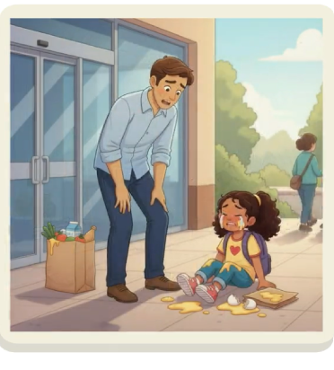
Que s’est-il passé ? Qui veut répondre ?

Slide 74
Sara tombe avec le sachet.
Sara tombe avec le sachet.

Slide 75
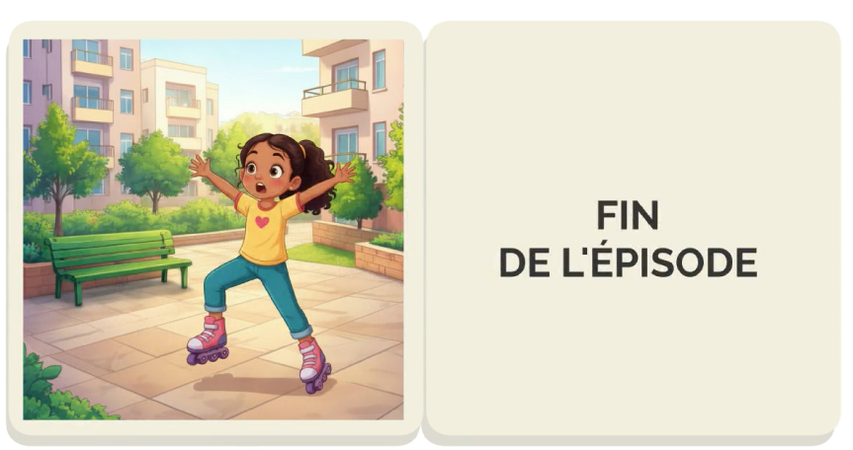
Cet épisode est terminé. A la semaine prochaine avec un nouvel épisode.

Slide 76

A la maison, écrivez trois phrases que vous avez entendues dans le deuxième épisode de l’histoire « Les bêtises de Sara ».

Slide 77
La séance d’aujourd’hui est terminée. A bientôt.

